Slide 1






BÀI GIẢNG
9
C
Ô
N
G
N
G
H
Ệ

Slide 2
BÀI 7: THỰC HÀNH
LẮP ĐẶT MẠCH ĐIỆN
ĐÈN ỐNG HUỲNH QUANG
2

Slide 3
Sắp xếp các bước sau để quy trình lắp đặt bảng điện gồm 2 cầu chì, 1ổ cắm và 1 công tắc điều khiển 1 bóng đèn?
Khoan lỗ
TBĐ
Nối dây TBĐ của BĐ
Lắp thiết bị điện vào bảng điện
Kiểm tra
Vạch dấu
Vậy quy trình đúng là 5 => 1=> 2=>3 => 4
1
2
3
4
5

Slide 4
BÀI 7: THỰC HÀNH
LẮP ĐẶT MẠCH ĐIỆN
ĐÈN ỐNG HUỲNH QUANG
4

Slide 5

BÀI 7: THỰC HÀNH
LẮP MẠCH ĐIỆN ĐÈN ỐNG HUỲNH QUANG
MỤC TIÊU BÀI THỰC HÀNH
1/ Giải thích được nguyên lý làm việc của mạch điện đèn ống huỳnh quang
2/ Vẽ được sơ đồ nguyên lí, lắp đặt mạch điện đèn ống huỳnh quang
3/ Lắp đặt mạch điện đèn ống huỳnh quang đúng quy trình và yêu cầu kỹ thuật
4/ Đảm bảo an toàn điện

Slide 6
Đặc điểm đèn huỳnh quang :
Hiệu suất phát quang khá cao đến 25%
Tuổi thọ khoảng 8000h
Đèn phát ra ánh sáng nhấp nháy gây mỏi mắt

Slide 7
Tìm hiểu sơ đồ nguyên lý mạch điện đèn ống huỳnh quang
O
A
Tắc te được mắc song song với bóng đèn
CL
- Cầu chì, công tắc, chấn lưu được mắc ở dây pha và mắc nối tiếp với bóng đèn
Các phần tử được nối với nhau như thế nào?
- Hai đầu dây của bộ đèn nối với nguồn

Slide 8
Quan sát sơ đồ nguyên lí hãy vẽ sơ đồ lắp đặt mạch điện
O
A
CL

Slide 9

Vẽ sơ đồ lắp mạch điện
*Các bước tiến hành vẽ:

Slide 10
Vẽ sơ đồ lắp mạch điện
O
A
*Các bước tiến hành vẽ:
B1: Vẽ đường dây nguồn

Slide 11
Vẽ sơ đồ lắp mạch điện
O
A
*Các bước tiến hành vẽ:
B1: Vẽ đường dây nguồn
B2: Xác định vị trí để bảng điện, bộ đèn huỳnh quang

Slide 12
sơ đồ lắp mạch điện
O
A
CL
*Các bước tiến hành vẽ:
B1: Vẽ đường dây nguồn
B2: Xác định vị trí để bảng điện, bộ đèn huỳnh quang
B3: Xác định vị trí các thiết bị điện trên bảng điện

Slide 13
Vẽ sơ đồ lắp mạch điện
O
A
Bấm vào đây để kiểm tra mạch
CL
*Các bước tiến hành vẽ:
B1: Vẽ đường dây nguồn
B2: Xác định vị trí để bảng điện, bộ đèn huỳnh quang
B3: Xác định vị trí các thiết bị điện trên bảng điện
B4: Vẽ đường dây dẫn điện theo sơ đồ nguyên lý

Slide 14
b) Vẽ sơ đồ lắp mạch điện
O
A
CL
11 1 2
*Các bước tiến hành vẽ:
B1: Vẽ đường dây nguồn
B2: Xác định vị trí để bảng điện, bộ đèn huỳnh quang
B3: Xác định vị trí các thiết bị điện trên bảng điện
B4: Vẽ đường dây dẫn điện theo sơ đồ nguyên lý

Slide 15
b) Vẽ sơ đồ lắp mạch điện
O
A
CL
*Các bước tiến hành vẽ:
B1: Vẽ đường dây nguồn
B2: Xác định vị trí để bảng điện, bộ đèn huỳnh quang
B3: Xác định vị trí các thiết bị điện trên bảng điện
B4: Vẽ đường dây dẫn điện theo sơ đồ nguyên lý

Slide 16
Lắp đặt mạch điện huỳnh quang
Vạch dấu
Khoan lỗ bảng điện, lỗ vít
Lắp thiết bị điện của bảng điện
Nối dây bộ đèn
Kiểm tra
Vận hành

Slide 17
Sơ đồ lắp đặt mạch điện đèn huỳnh quang sau đúng hay sai? Giải thích?
O
A
CL
Chấn lưu, tắc te mắc sai vị trí
→ Mạch điện không hoạt động được

Slide 18
Vì sao người ta thường dùng đèn huỳnh quang để chiếu sáng nhà ở, lớp học, công sở, nhà máy ...?
Vì so với đèn sợi đốt, đèn huỳnh quang có:
- Hiệu suất phát quang cao (tiết kiệm điện)
- Diện tích phát quang lớn
- Ít phát nhiệt ra môi trường
- Tuổi thọ cao.

Slide 19
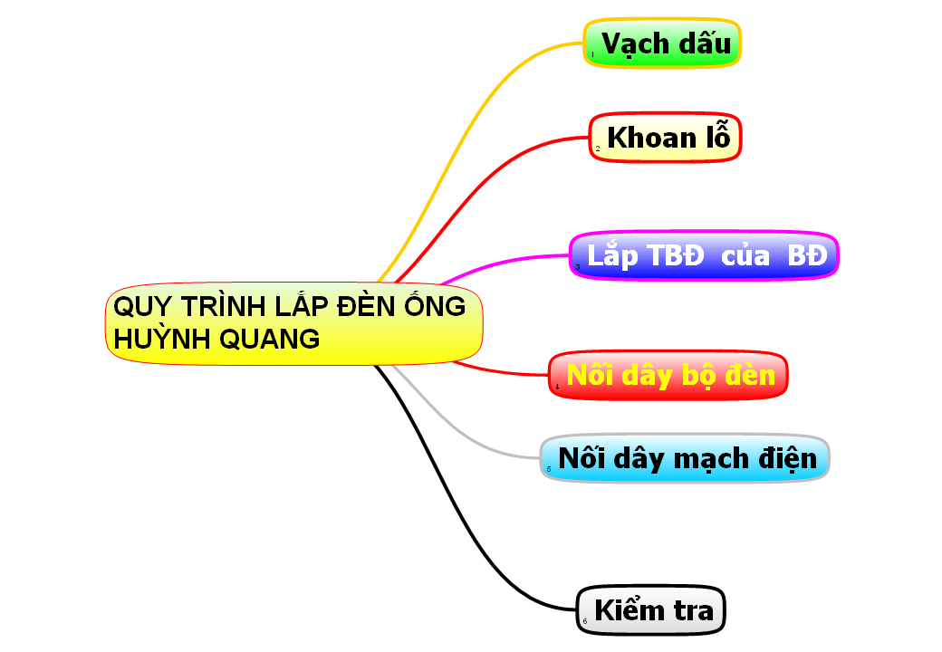

Slide 20

1. Nắm vững nguyên lí làm việc của mạch đèn ống huỳnh quang.
2. Nghiên cứu kĩ sơ đồ lắp đặt của mạch đèn ống huỳnh quang.
3. Chuẩn bị dụng cụ; thiết bị.

Slide 21
DẠY NHIỆT TÌNH- HỌC HẾT MÌNH

Slide 22
ĐOÁN Ô CHỮ
Trò chơi:
1
C
2
Ô
3
N
4
G
5
T
6
Ắ
7
C
Đây là một bộ phận
không thể thiếu
trong mạch đèn
huỳnh quang
Tên một loại
Thiết bị đóng ngắt
mạch điện
Tên sơ
đồ điện được dùng khi
thợ điện mang
đến công trình
Một nguyên tắc không
thể thiếu trong thực
hành môn Công nghệ
Tên gọi trước đây
của môn Công nghệ
Tên một cột có trong
bảng Dự trù
1
Tên một loại đèn sử
dụng tiết kiệm điện.
2
1
L
2
Ắ
3
P
4
Đ
5
Ặ
6
T
3
1
A
2
N
3
T
4
O
5
À
6
N
1
K
2
Ỹ
3
T
4
H
5
U
6
Ậ
7
4
T
1
S
2
Ố
3
L
4
Ư
5
Ợ
6
N
7
5
G
1
H
2
U
3
Ỳ
4
N
5
H
6
Q
7
U
8
A
9
N
10
6
G
CK
C
C
L
H
N
Ấ
Â
N
Ư
L
H
Ư
U
U
TỪ CHÌA KHOÁ
22

